Slide 2
EXONERACIÓN DE RESPONSABILIDAD Y USO DE LA PRESENTACIÓN
Este documento (la “Presentación”) ha sido preparado exclusivamente para su uso en presentaciones y/o formaciones de Almirall, S.A. ("Almirall") dirigidas a la comunidad científica (“Uso Permitido”). Este documento incluye información resumida y no pretende ser exhaustivo. La divulgación, difusión o uso de este documento, para un uso distinto al Uso Permitido, sin la autorización previa, expresa y por escrito de Almirall está prohibida. Almirall no otorga, ni implícita ni explícitamente, ninguna garantía de imparcialidad, precisión, integridad o exactitud de la información, opinión y declaraciones expresadas en dicha Presentación o en discusiones que puedan tener lugar durante su utilización. Tanto la Presentación como los contenidos incluidos en la misma (con carácter enunciativo, que no limitativo, imágenes, diseño gráfico, logos, textos, gráficos, ilustraciones, fotografías, y cualquier otro material susceptible de protección) están bajo la responsabilidad de Almirall y son titularidad exclusiva de Almirall o Almirall tiene sobre ellos la correspondiente autorización de uso. Igualmente, todos los nombres comerciales, marcas o signos distintivos de cualquier clase contenidos en la Presentación están protegidos por la Ley. La reproducción, distribución, comercialización, transformación, comunicación pública y, en general, cualquier otra forma de explotación, por cualquier procedimiento, de todo o parte de la Presentación o de la información contenida en la misma con fines distintos al Uso Permitido, podría constituir una infracción de los derechos de Propiedad Intelectual y/o Industrial de Almirall o del titular de los mismos y podría dar lugar al ejercicio de cuantas acciones judiciales o extrajudiciales pudieran corresponder en el ejercicio de sus derechos. Todo ello salvo que, previa solicitud, Almirall haya autorizado expresamente y por escrito el uso de los contenidos para un fin específico, en cuyo caso, el destinatario se compromete a citar la Almirall como fuente titular del contenido.

Slide 3
CONFLICTOS DE INTERÉS
No existen potenciales conflictos de interés

Slide 4
Principales estudios presentados en ESC25 que cambiarán nuestra práctica clínica
Dr. Enrique Santas Olmeda
Servicio de Cardiología
Hospital Clínico Universitario de Valencia.
Universitat de València

Slide 5
Betabloqueantes tras síndrome coronario agudo y FE>40%
Novedades en el tratamiento farmacológico de la insuficiencia cardiaca con fracción de eyección reducida
Terapia antitrombótica en pacientes con indicación de anticoagulación oral crónica
Tratamiento de la miocardiopatía hipertrófica obstructiva

Slide 6


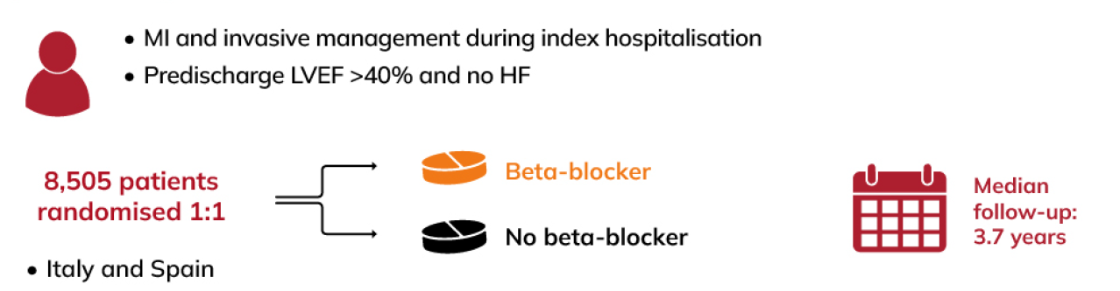
Betabloqueantes tras síndrome coronario agudo
Ibañez B et al N Engl J Med 2025; Aug 30. doi: 10.1056/NEJMoa2504735

Slide 7
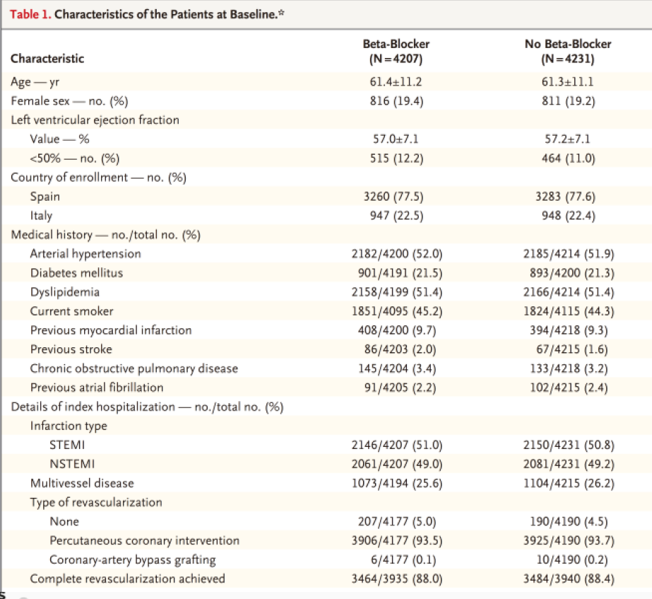
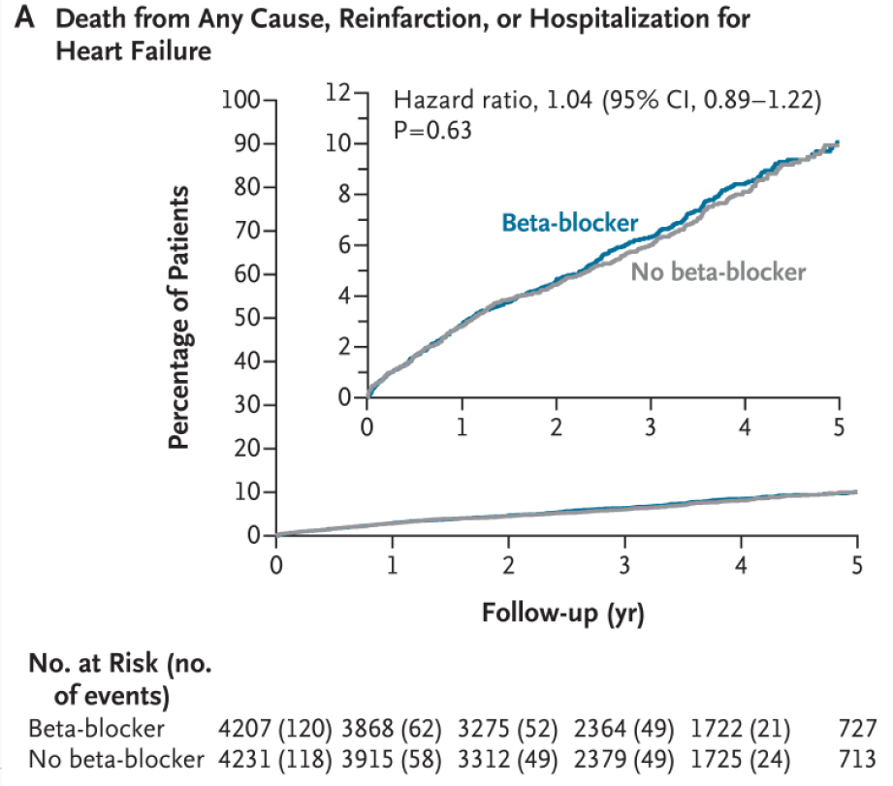
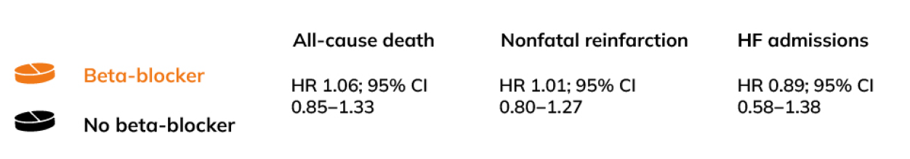

Slide 8
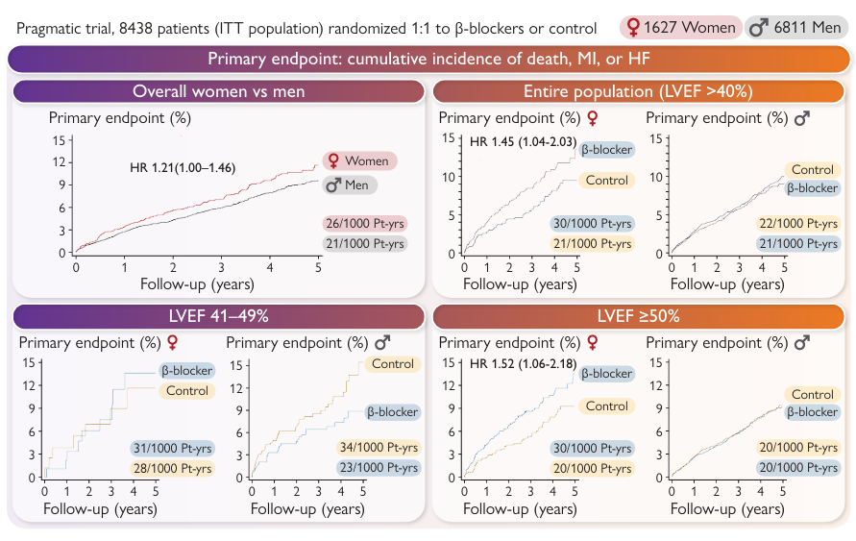
Rossello X et al Eur Heart J 2025;00:1-15

Slide 9

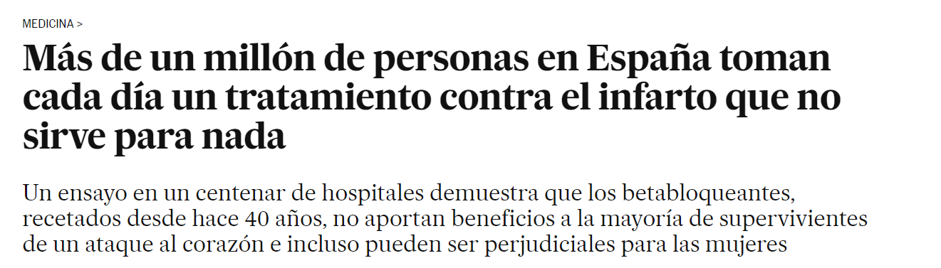

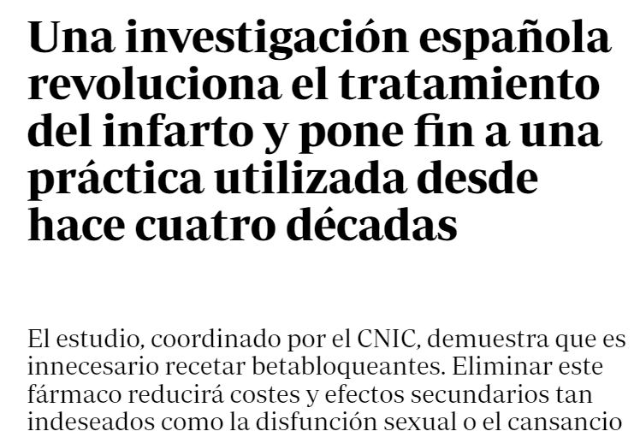
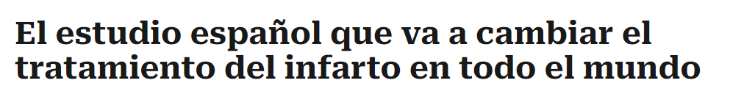
Sus conclusiones servirán para cambiar las guías internacionales de manejo del infarto. Eliminar los betabloqueantes permitirá además recetar otros fármacos que eran incompatibles y pueden tener beneficios contra la hipertensión. “Va a ser brutal, millones de personas a partir de este sábado van a recibir un tratamiento totalmente diferente”,

Slide 10
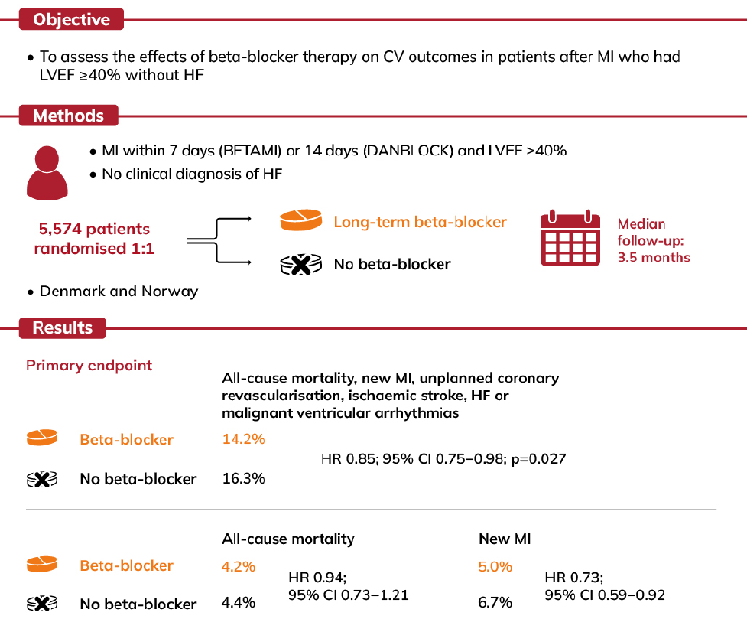
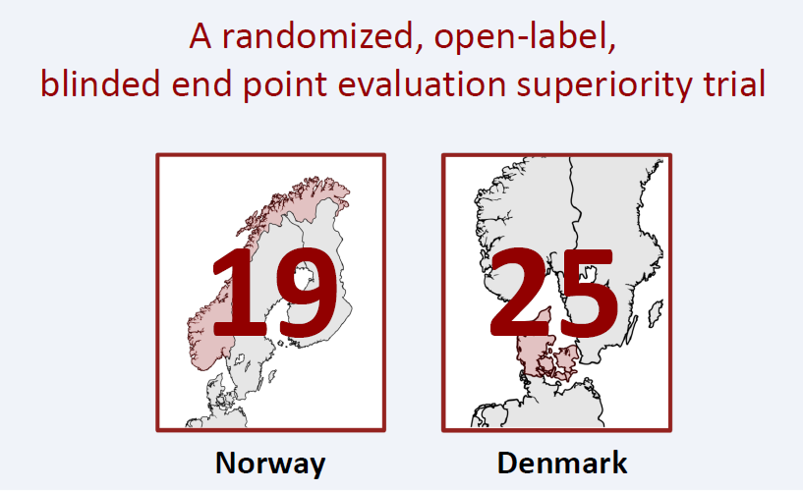
BETAMI-DANBLOCK
Munkhaugen J N Engl J Med. 2025 Aug 30. doi: 10.1056

Slide 11
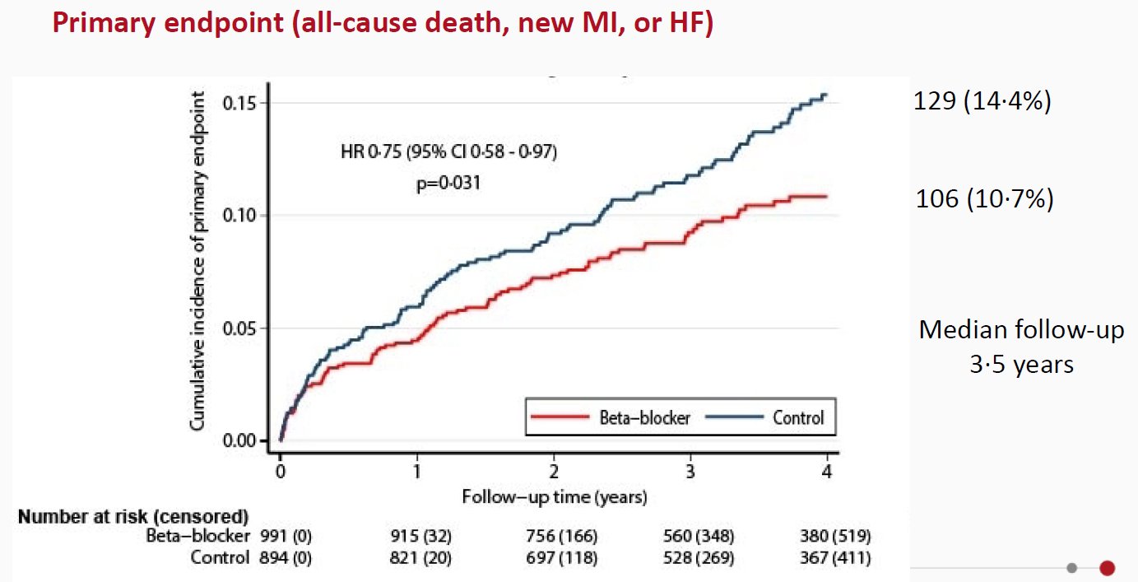
Betabloqueantes tras SCA con FE 40-49%
Rossello X et al Lancet. 2025 Sep 13;406:1128-1137

Slide 12

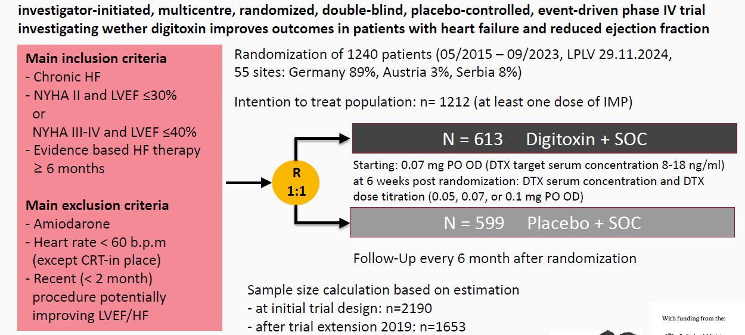
Digitoxina en insuficiencia cardiaca con FE reducida
Digitoxina
No comercializada en España
Vida media larga (5-7 días)
No eliminación renal
Menor riesgo de sobredosificación
Bavendiek U et al N Engl J Med. 2025 Aug 29. doi: 10.1056

Slide 13
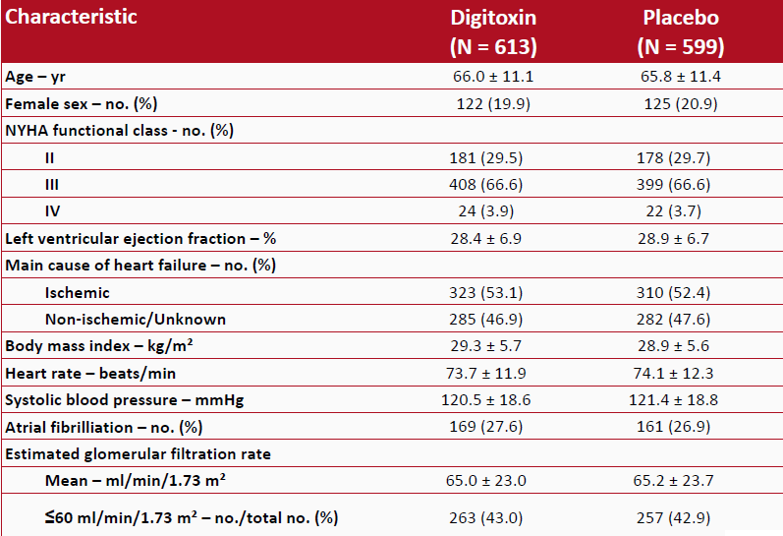
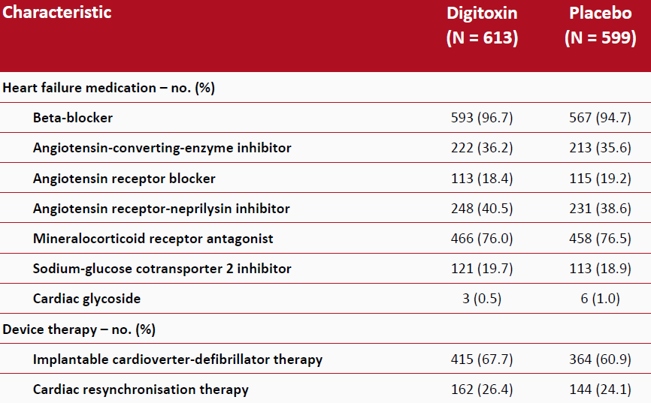

Slide 14
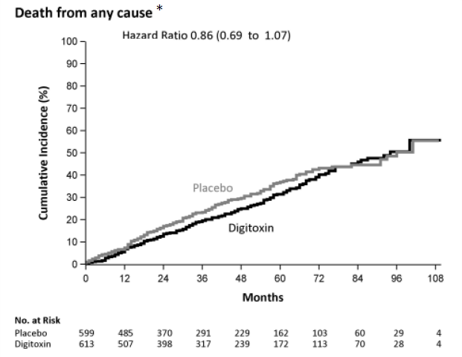
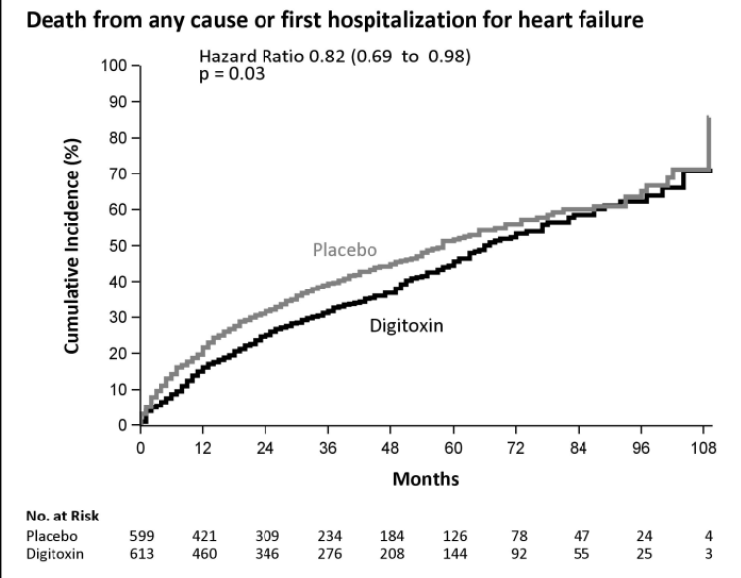
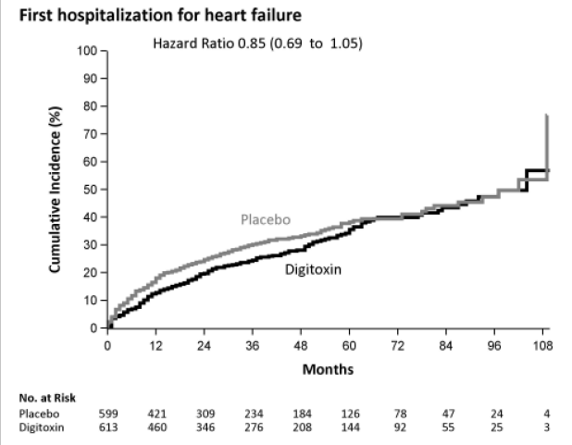
Objetivo primario del estudio
NNT=22

Slide 15
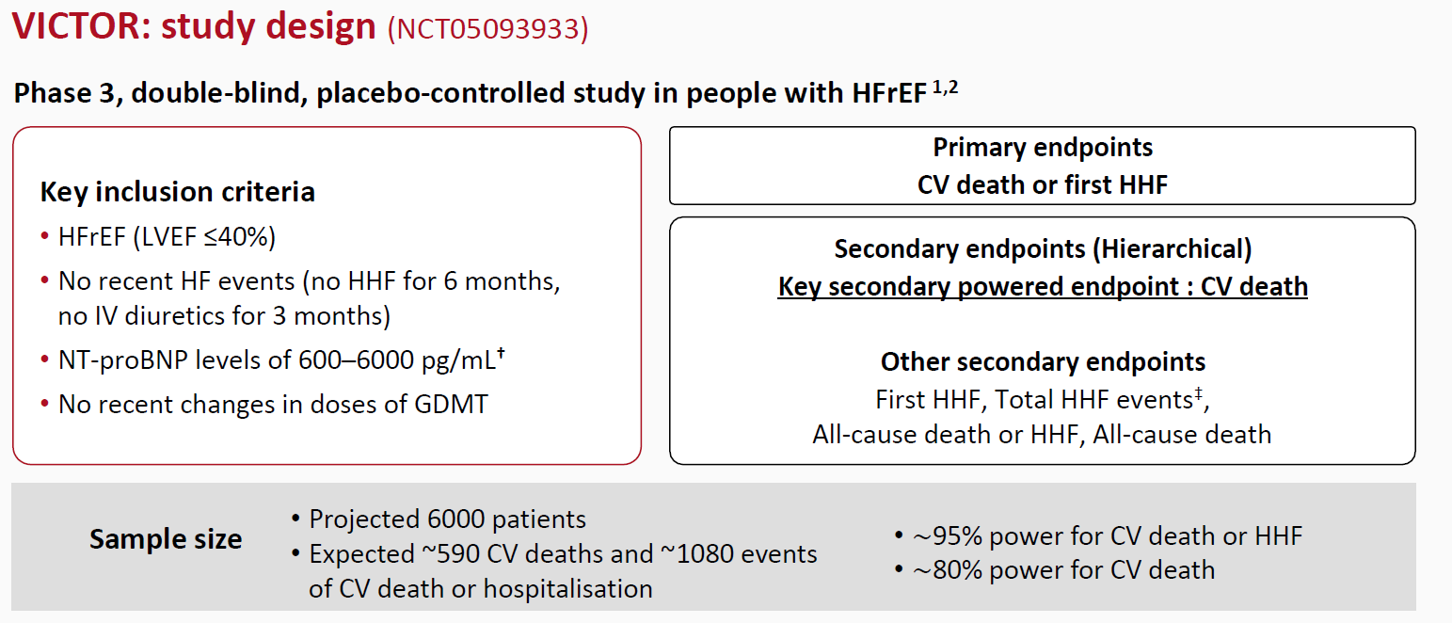
Vericiguat en insuficiencia cardiaca con FE reducida
Butler J et al Lancet. 2025 Aug 29:S0140-6736(25)01665-4

Slide 16
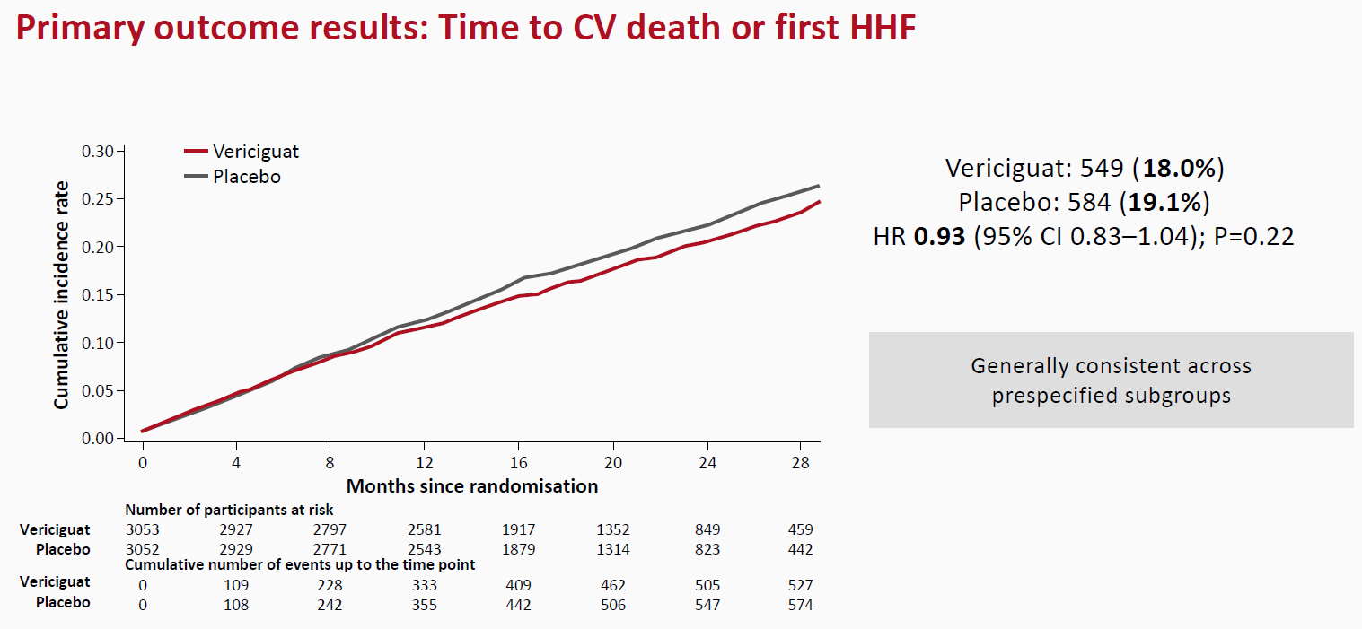
Vericiguat en insuficiencia cardiaca con FE reducida

Slide 17
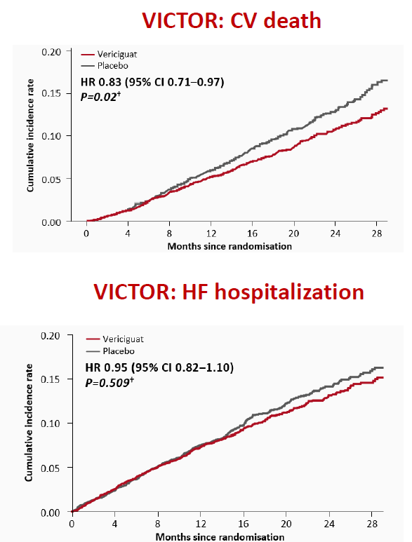
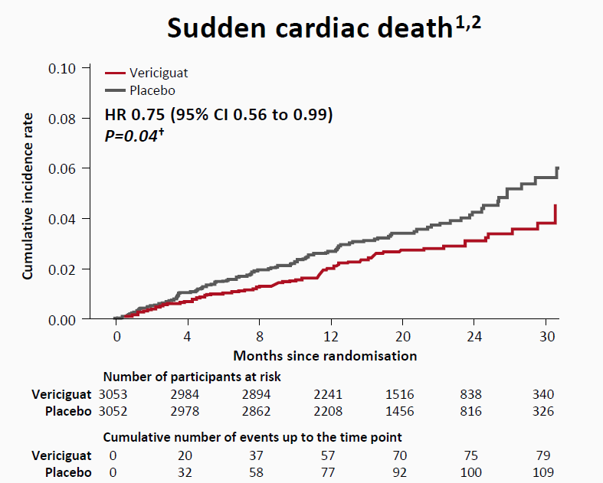
Vericiguat en insuficiencia cardiaca con FE reducida

Slide 18
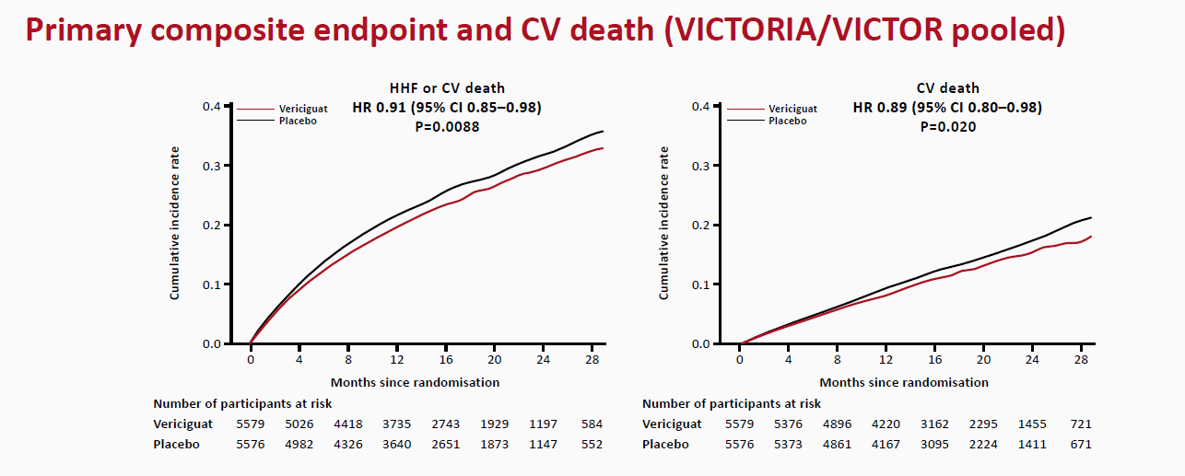
Vericiguat en insuficiencia cardiaca con FE reducida
Zannad F et al Lancet. 2025 Aug 29:S0140-6736(25)01682-4.

Slide 19
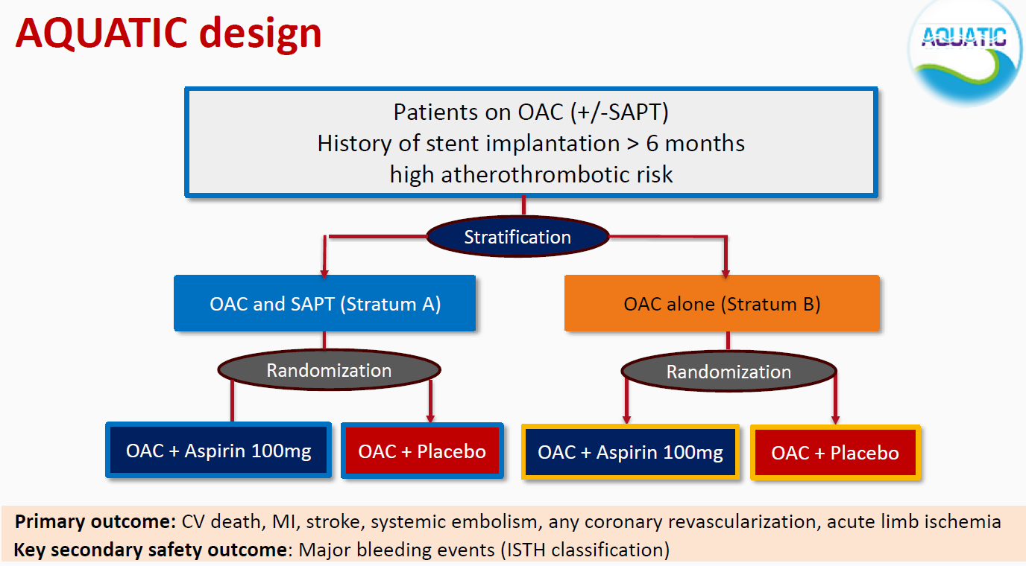
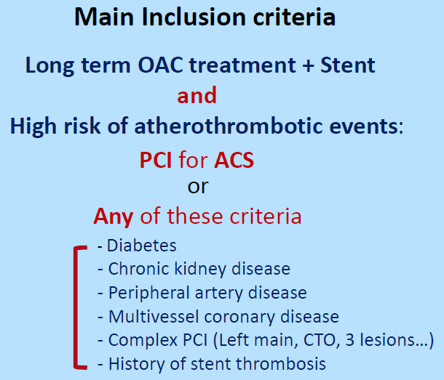
Tratamiento antitrombótico combinado
70% SCA previo
28% en últimos 6 meses
89% FA
90% ACOD
Lemesle G et al N Engl J Med 2025; Aug 31. doi: 10.1056/NEJMoa2507532

Slide 20
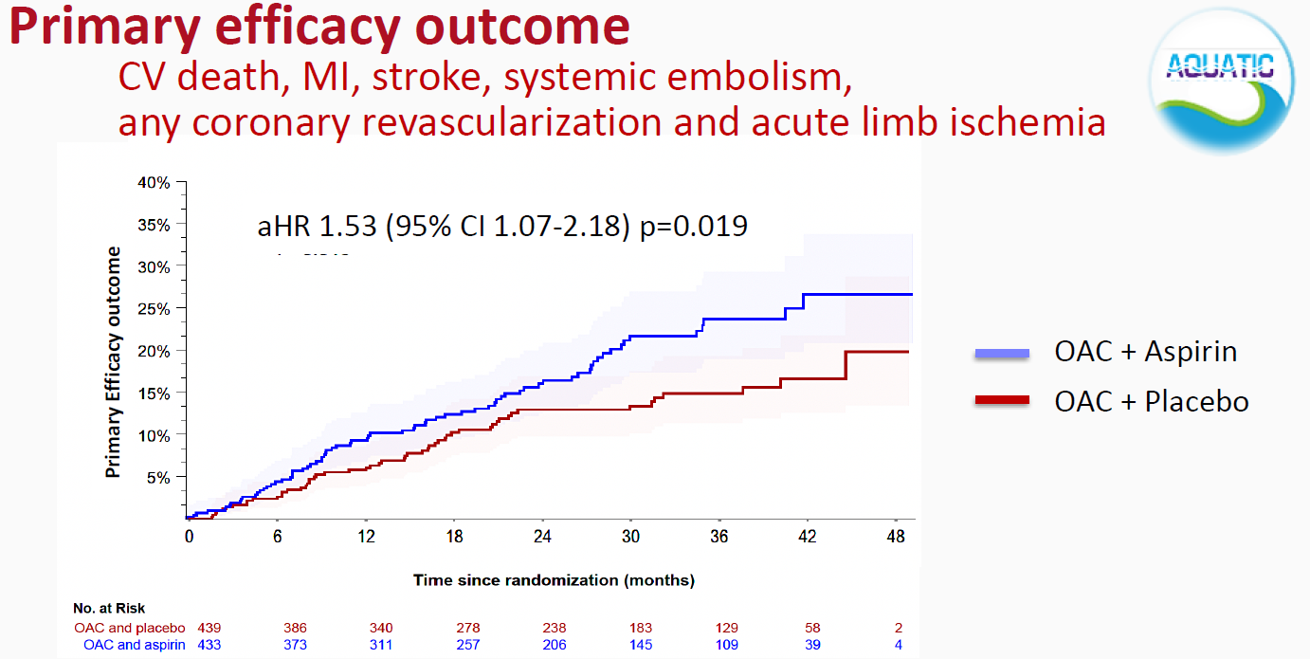

Slide 21
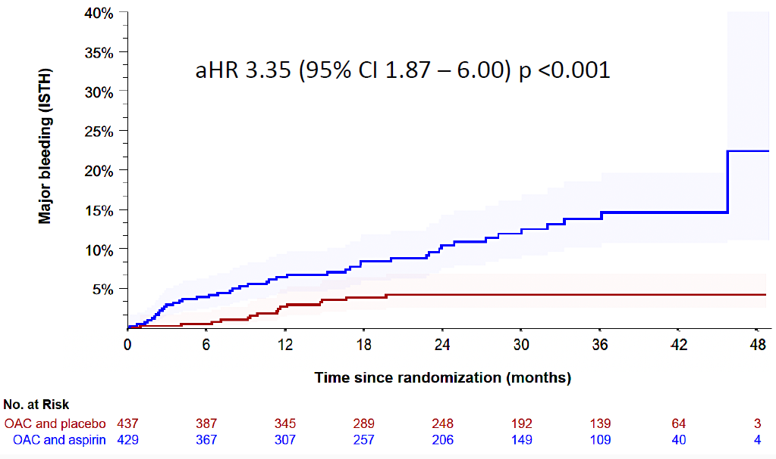
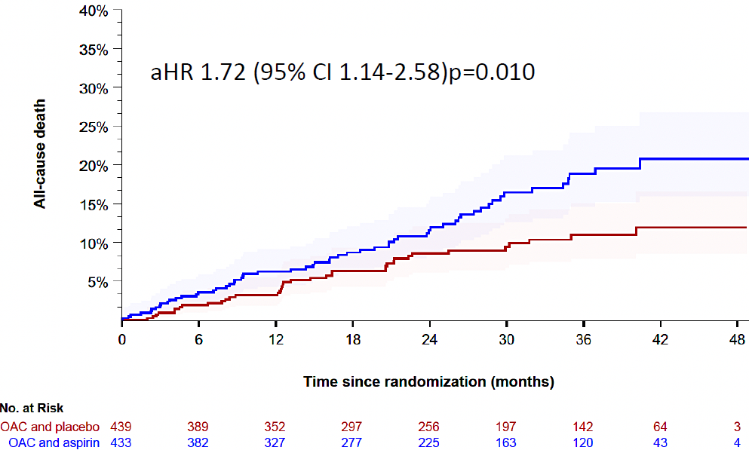

Sangrado mayor (ISHT)
Muerte por todas las causas

Slide 22
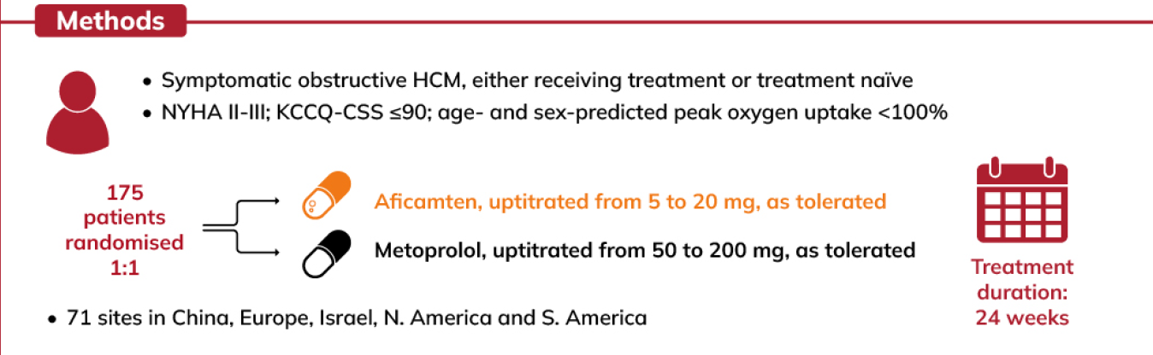
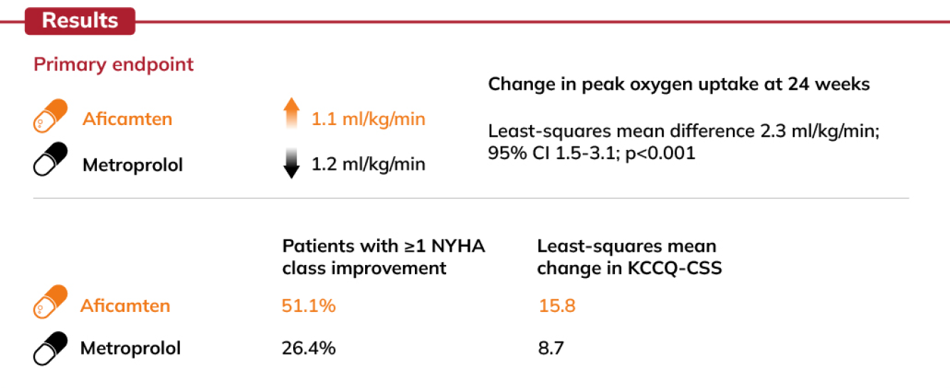
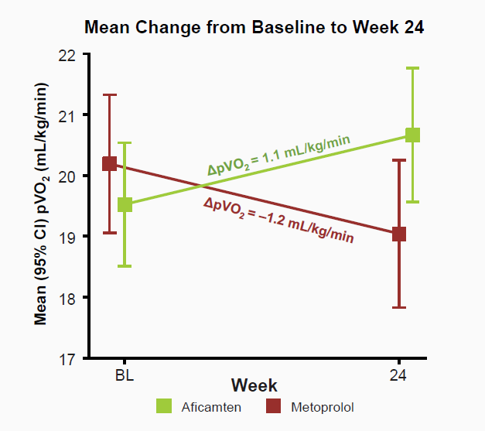
Miocardiopatia hipertrófica obstructiva
García-Pavia P et al N Engl J Med. 2025 Sep 11;393(10):949-960

Slide 23
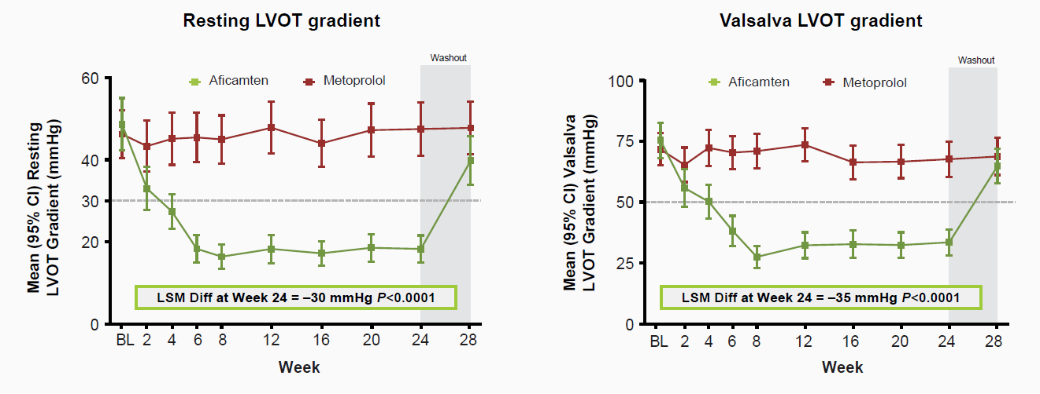
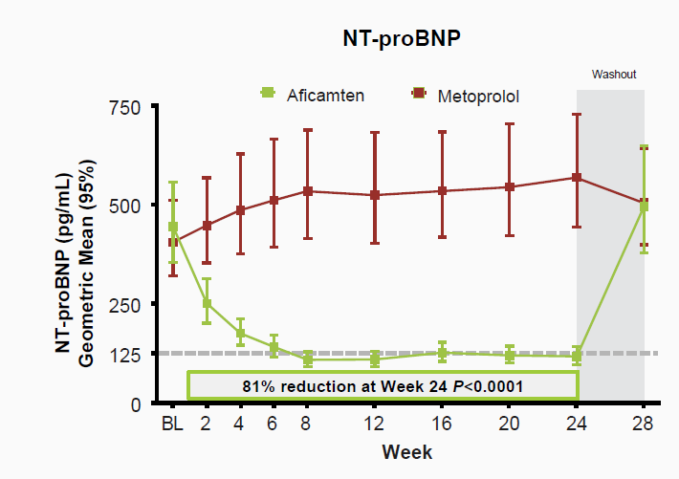
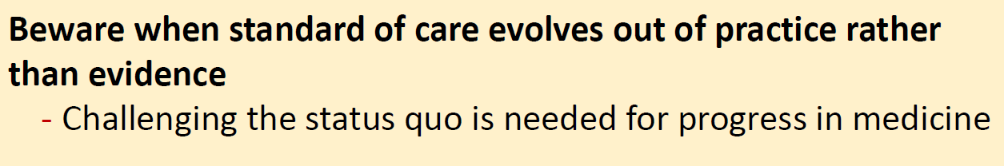

Slide 24
Conclusiones
El beneficio de los betabloqueantes tras un síndrome coronario agudo es cuestionable si la FEVI está preservada. Individualizar.
Los digitálicos vuelven al tratamiento médico de la IC-FEr.
Vericiguat no demostró reducir el objetivo primario del estudio VICTOR, aunque puede aportar beneficio en el tratamiento de segunda línea de la IC-FEr.
Limitar al mínimo tiempo necesario el tratamiento antitrombótico combinado
Cuestionar los dogmas sirve para hacer avanzar la medicina. Inhibidores de la miosina como potencial primer tratamiento de la MCHO

Slide 25
ES-CRAT-2500055
Fecha de elaboración: octubre 2025

